Slide 1
Voeren en verzorgen Periode 4
Varkens

Slide 2
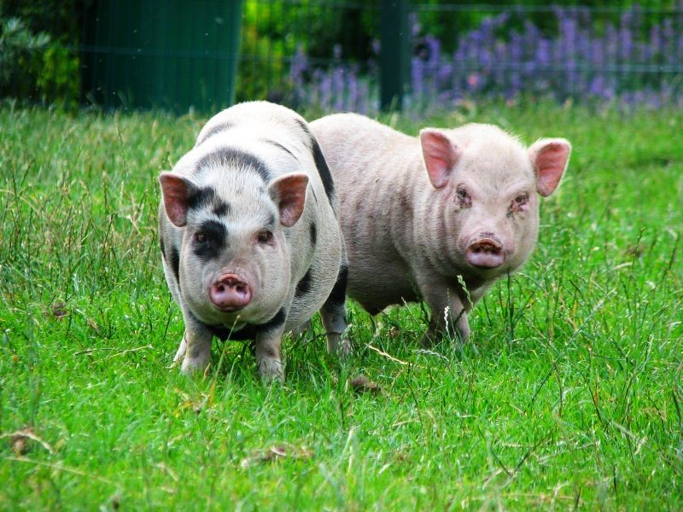
Göttinger minivarken

Slide 3
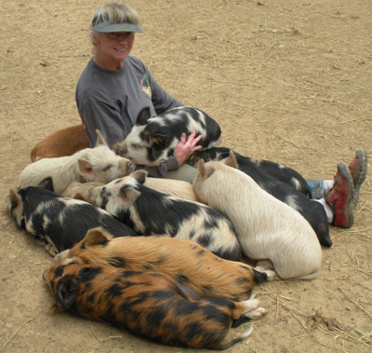
Kune Kune

Slide 4
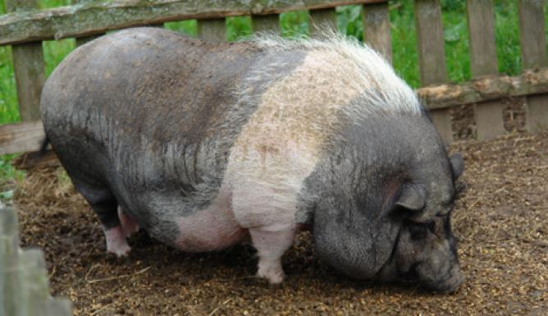
Vietnamese hangbuikzwijn

Slide 5
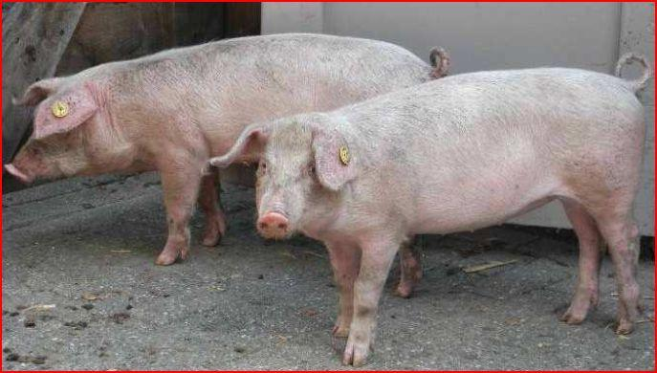
Nederlands landvarken

Slide 6
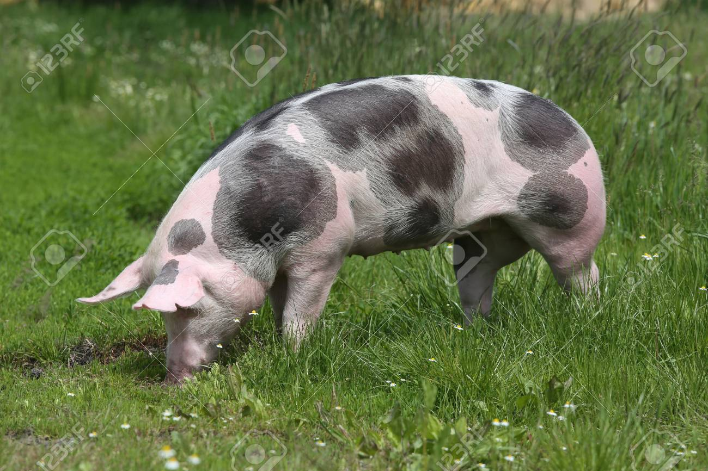
Pietrain

Slide 7
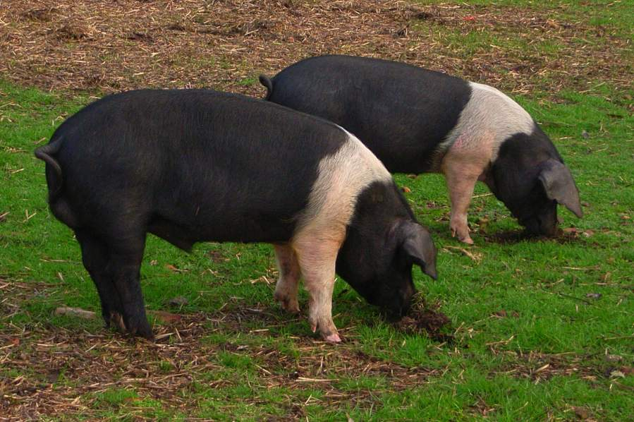
Hampshire

Slide 8
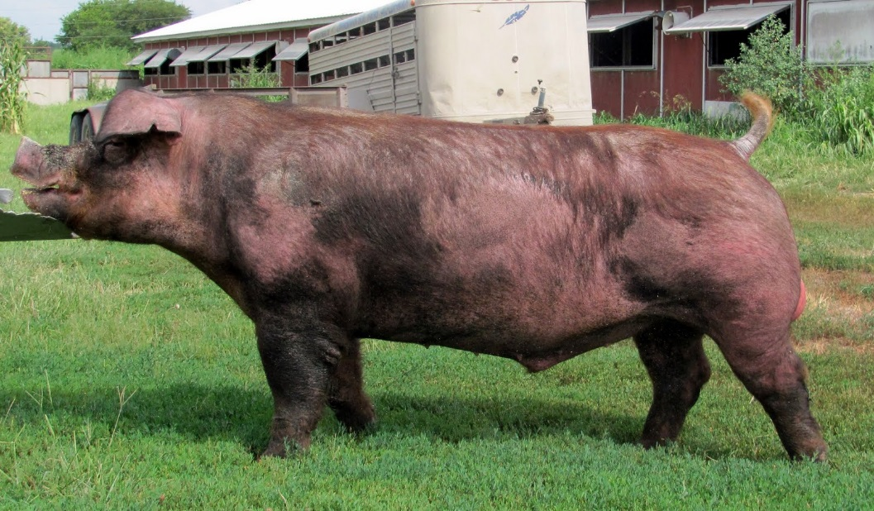
Duroc

Slide 9
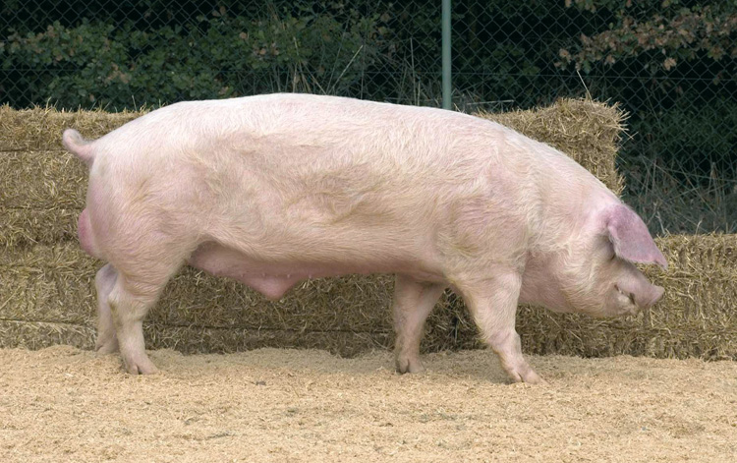
Groot Yorkshire

Slide 10
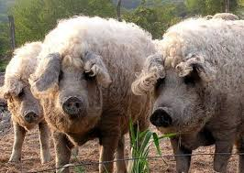
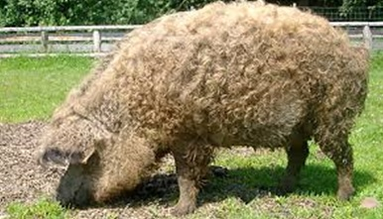
Hongaars wolvarken

Slide 11
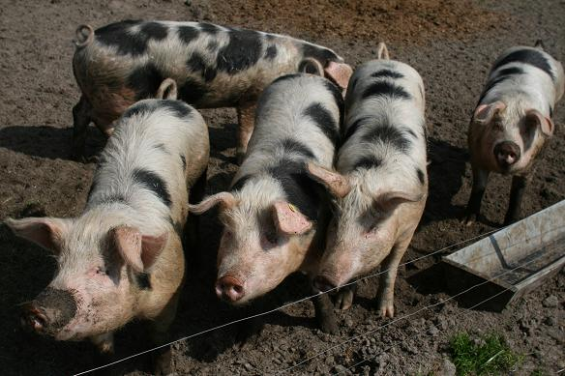
Bonte Bentheimer

